Slide 1
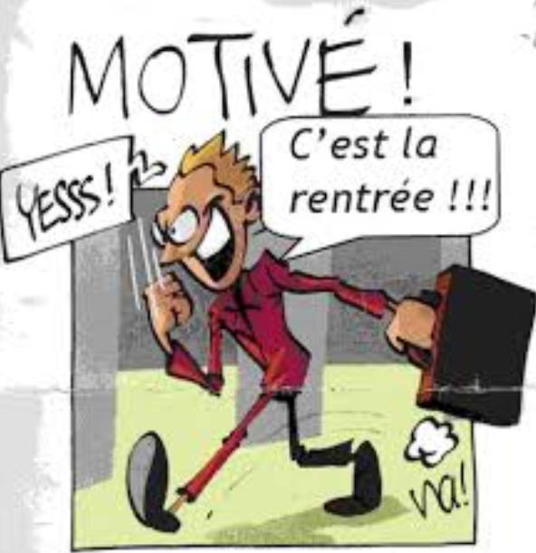
Vendredi 9 août Français I
Comment tu t’appelles?►
Je m’appelle►
Review rules due on the 16th
Club
Make folder
Make Binders
Movies
Why French?
2
Celebs
“What is your name” activity
Pronunciation boot camp
Alphabet phonétique
Closure:
Write your name in phonetic

Slide 2
A►Comment tu t’appelles?
B►Je m’appelle ___ et toi, comment tu t’appelles?
A►Moi, je m’appelle _______.

Slide 3
Vendredi 9 août Français II
Make Binders
Review verbs
Revoir pronunciation*
Lecture
Faire/Avoir/Etre/Aller/ER
Révisions – Emploi du temps – jours – mois – nombres -Descriptions -Présentations Diapo maison– Diapo café
Test verbes bientôt

Slide 4
Vendredi 9 août Français PreAP/AP
Questionnaire
Classeur*
Mes vacances
Les photos
Révisions prononciations
Lecture
Texte.

Slide 5
AP classeurs
Bell work/culture
Vocabulary
Cornell notes et exercices
Handouts/songs/readings
EXAM
Part 1 – multiple choice
Reading
Reading and listening
Listening
Part 2 –
Essai
Email
Conversation
Cultural comparison

Slide 6
THEY can do it…
https://www.youtube.com/watch?v=2U9TlvTh0GI&list=PLFfYvm1f-fQRPCLVOaGBvc8tyJWwWExjY
https://www.youtube.com/watch?v=RpEbFbdmOJU

Slide 7
Révisions prononciation basique
Do not pronounce the final “e”
► rose, rouge, encore, parle
Do not pronounce the final consonants like d, s, t,
►Effort – aéroport – dent – dents – seulement – dis – prend - parles
Do pronounce the l, r, c (unless it is “ER”)
►Seul, peur, avec
ER, EZ, AI, É are pronounced as [e] ► J’ai parlé, l’été, vous avez, parler
The final N and M are nasal
►demain – main – prend
AU, EAU, EAUX, AUX are pronounced [o]
►Au café, de l’eau

Slide 8
Révisions prononciation basique
Liaison du S
Do pronounce the S when followed by a vowel
►Je suis au marché
►Nous avons
►Dans un an
►Dans trois jours

Slide 9
VERBES FRANÇAIS
Présent
Je – e/s
Tu – es/s
Il /elle/on - e/t/d
Nous – ons/issons
Vous – ez/issez
Ils/Elles – ent/issent/ont*

